Slide 2
Programma
Introductie van jezelf
Samen voor een nieuw curriculum
Activiteit 1
Uitleg opgeleverde producten
Activiteit 2
(Activiteit 3)

Slide 3
Doelen
Samen voor een nieuw curriculum
KENNEN & KUNNEN
SAMENHANG
DOORLOPENDE LEERLIJN
OVERLADENHEID
EIGEN RUIMTE
BALANS

Slide 4
Leergebieden
Samen voor een nieuw curriculum

Slide 5
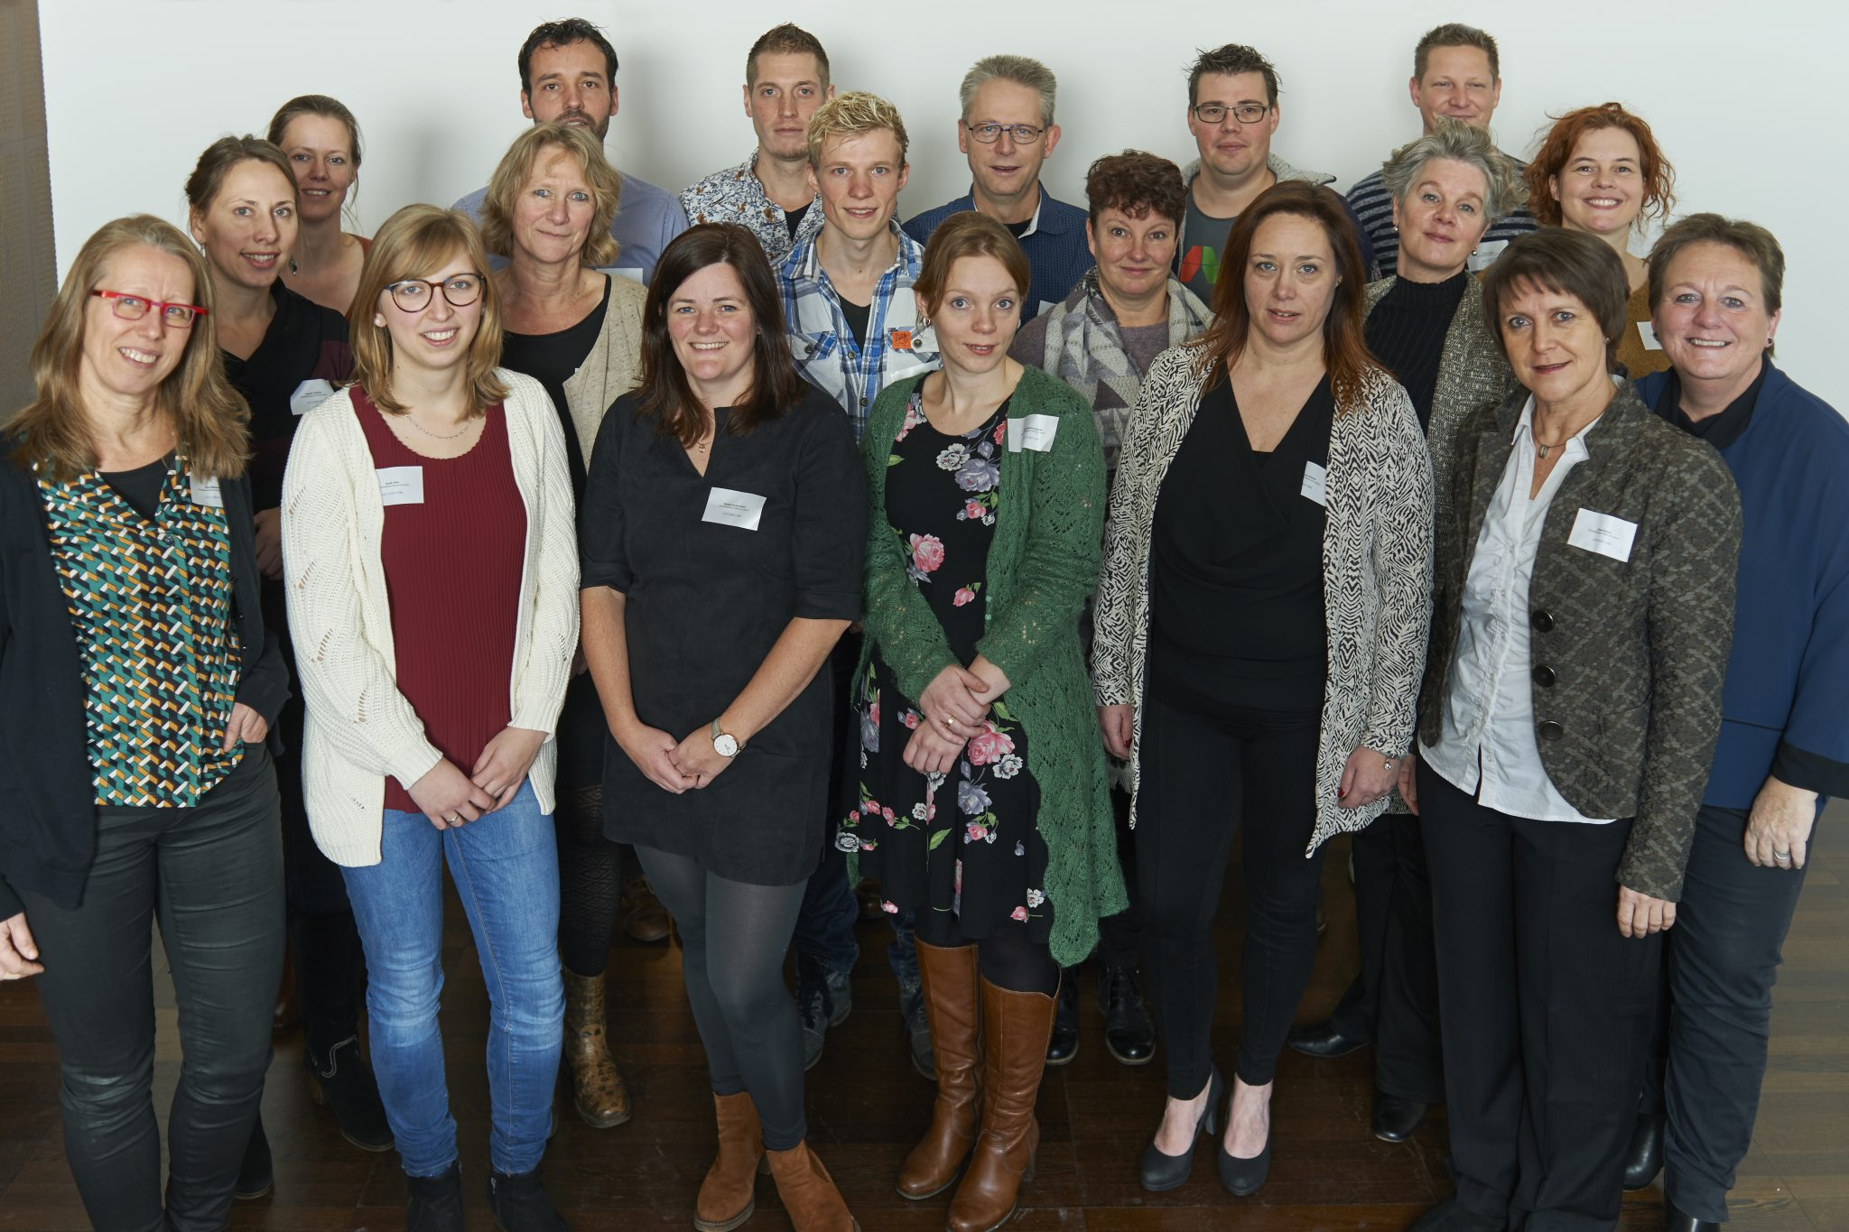
Leergebieden
Samen voor een nieuw curriculum

Slide 6
Doorlopende leerlijn
PRIMAIR
ONDERWIJS
VOORTGEZET ONDERWIJS
OB
BB
OB
Basis
BB
Keuze

Slide 7
Curriculum ontwikkeling
Niveaus van curriculum ontwikkeling
SUPRA: internationaal - verdragen en vergelijkingen (bijv Bologna, Lissabon, ERK, PISA/TIMSS)
MACRO: landelijk - kaderstellend, al dan niet prescriptief (bijv. kerndoelen, eindtermen, examenprogramma’s, syllabi)
MESO: school/instituut/opleiding - in- en aanvulling door school (school-leerplan, opleidingsprogramma)
MICRO: klas, groep, docent (les, lessenreeks, module, lesmateriaal, schoolboek, methode)
NANO: leerling, individu (persoonlijke leerplan, individuele leerroutes; vgl. leven lang leren)

Slide 8
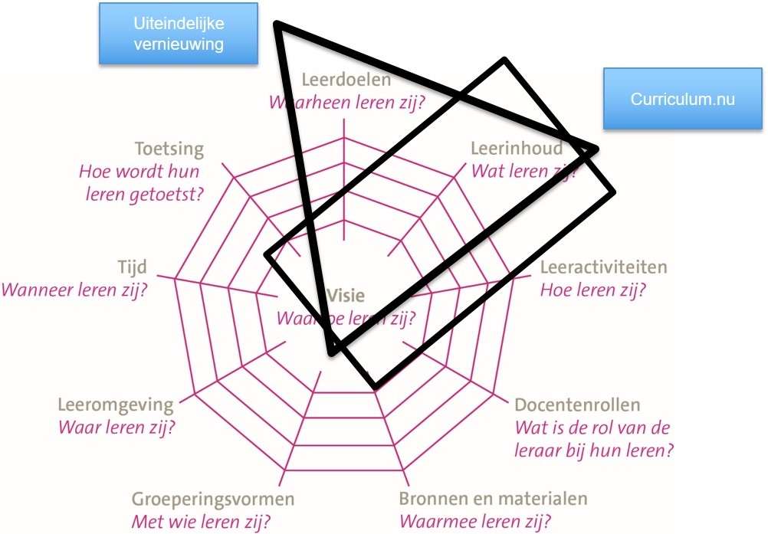

Slide 9
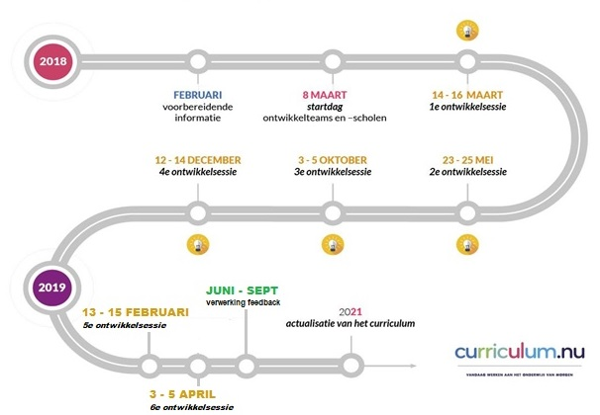
Tijdlijn

Slide 10
Activiteit
Welke kennis en vaardigheden vinden jullie belangrijk vanuit je vak biologie? Schrijf deze op post-its.
Pak een set GO kaarten.
Bij welke GO passen jullie post-its? Plak je post-it op die GO.
Opmerkingen / vragen

Slide 11
Opgeleverde producten
Visie
Grote opdrachten
MNGO1 Aard van natuurwetenschappen & technologie
MNGO2 Maatschappelijke vraagstukken
MNGO3 Werkwijzen
MNGO4 Denkwijzen
MNGO5 Signalen & informatie
MNGO6 Energie & wisselwerking
MNGO7 Overleven van organismen
MNGO8 Natuurlijke grondstoffen & materialen
MNGO9 Aarde & Klimaat
MNGO10 Heelal & tijd
Bouwstenen: deze vormen uiteindelijk input voor de herziening van de kerndoelen en eindtermen.
→ Vanaf 07 mei alles online, consultatiefase is gestart!

Slide 12
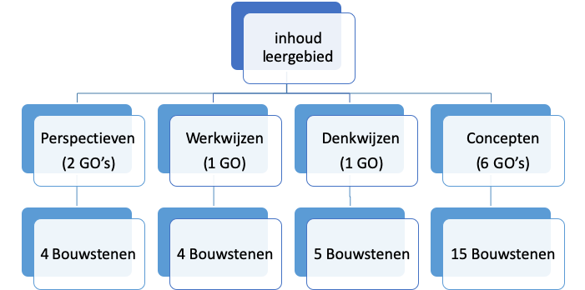
Visualisatie ontwikkelkader

Slide 13
Bouwstenen
MNGO1 Aard van natuurwetenschappen & technologie
Wetenschap
Technologie
MNGO2 Maatschappelijke vraagstukken
Duurzaamheid
Gezondheid
MNGO3 Werkwijzen
Onderzoeken
Ontwerpen
Modelgebruik- en ontwerp
Praktisch handelen
MNGO4 Denkwijzen
Patronen
Systemen
Schaal, verhouding en hoeveelheid
Gevolg en oorzaak
Doel-middel

Slide 14
Bouwstenen
MNGO5 Signalen & informatie
Golven en straling
Signaalverwerking in het organisme
Automatische systemen
MNGO6 Energie & wisselwerking
Kracht
Energie
Voedsel
MNGO7 Overleven van organismen
Instandhouding van een organisme
Relaties tussen organismen
Leefomgeving en biodiversiteit

Slide 15
Bouwstenen
MNGO8 Natuurlijke grondstoffen & materialen
Stoffen en reacties
Winning, productie en bewerking
MNGO9 Aarde & Klimaat
Aarde
Weer en klimaat
Leefomgeving en biodiversiteit
MNGO10 Heelal & tijd
Heelal, oorsprong en hemellichamen
Tijd en ritmes

Slide 16
Activiteit
Kies een conceptuele bouwsteen uit die je interessant lijkt
Zoek van ieder type bouwsteen daarbij een kaartje
Bespreek met elkaar hoe je onderwijs er dan uit gaat zien / Welk doel zou je met dit onderwijs willen bereiken?
Opmerkingen / vragen

